Slide 1
Рекомендации по подготовке к выполнению задания №18 (задачи с параметром) ЕГЭ профильного уровня

Slide 2
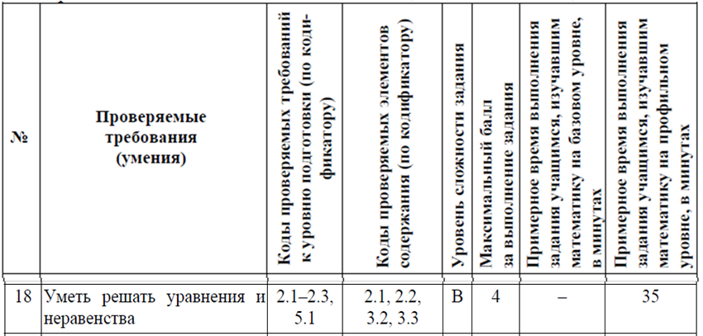
Характеристика задания 18 ЕГЭ профильный уровень
Спецификация КИМ
35
минут
2.1. Решать рациональные, иррациональные, показательные, тригонометрические и логарифмические уравнения, их системы.
2.2. Решать уравнения, простейшие системы уравнений, используя свойства функций и их графиков; использовать для приближенного решения уравнений и неравенств графический метод.
2.3. Решать рациональные, показательные и логарифмические неравенства, их системы.
5.1. Моделировать реальные ситуации на языке алгебры, составлять уравнения и неравенства по условию задачи; исследовать построенные модели с использованием аппарата алгебры.

Slide 3
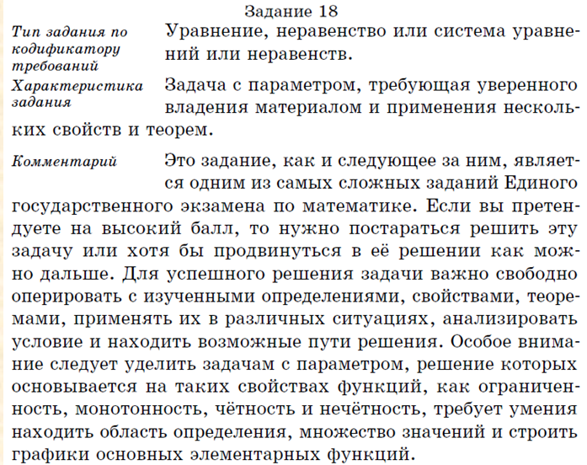
Что можно ожидать в качестве задания 18 на экзамене?
3

Slide 4
Критерии проверки задания №18
Как правило критерии пишутся под определенную задачу. Содержание может быть следующим.
Содержание критерия | Баллы
Обоснованно получен верный ответ | 4
С помощью верного рассуждения получены все верные значения параметра, но – или в ответ включены также и одно-два неверных значения (исключено одно-два верных значения); – или решение недостаточно обосновано. | 3
С помощью верных рассуждений получен верный ответ для одной возможной в задаче ситуации | 2
Задача сведена к исследованию: – или взаимного расположения фигур на плоскости (прямых, окружностей и др.); – или совокупности уравнений (неравенств) с параметром | 1
Решение не соответствует ни одному из критериев, перечисленных выше | 0

Slide 5
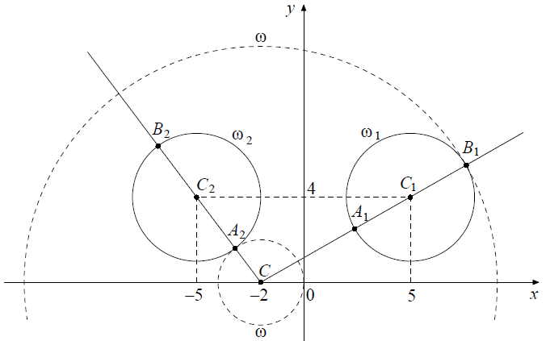
Пример решения задания 18 из демоверсии ЕГЭ 2018 (профильный уровень)
1
Основу решения составляет теорема о касающихся окружностях.

Slide 6
Алгебраический метод
Как правило, к алгебраическим методам относят методы решения уравнений, неравенств и систем с параметром при всех допустимых значениях параметра, основанные на алгебраических преобразованиях (равносильные переходы, замены, использование необходимых и достаточных условий) и применении формул и приемов для решения простейших уравнений (линейных, дробно-рациональных, квадратичных, показательных, логарифмических, тригонометрических).

Slide 7
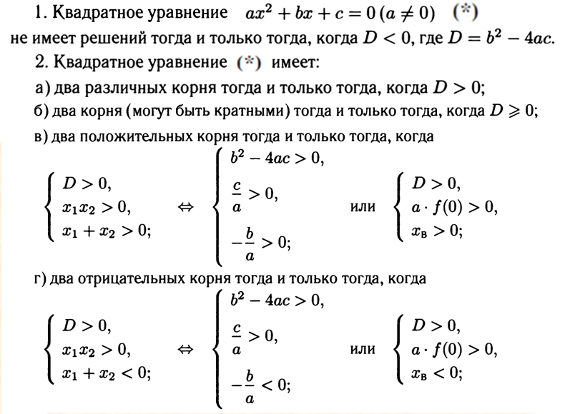
Алгебраический метод (теоремы о корнях квадратного трехчлена)

Slide 8
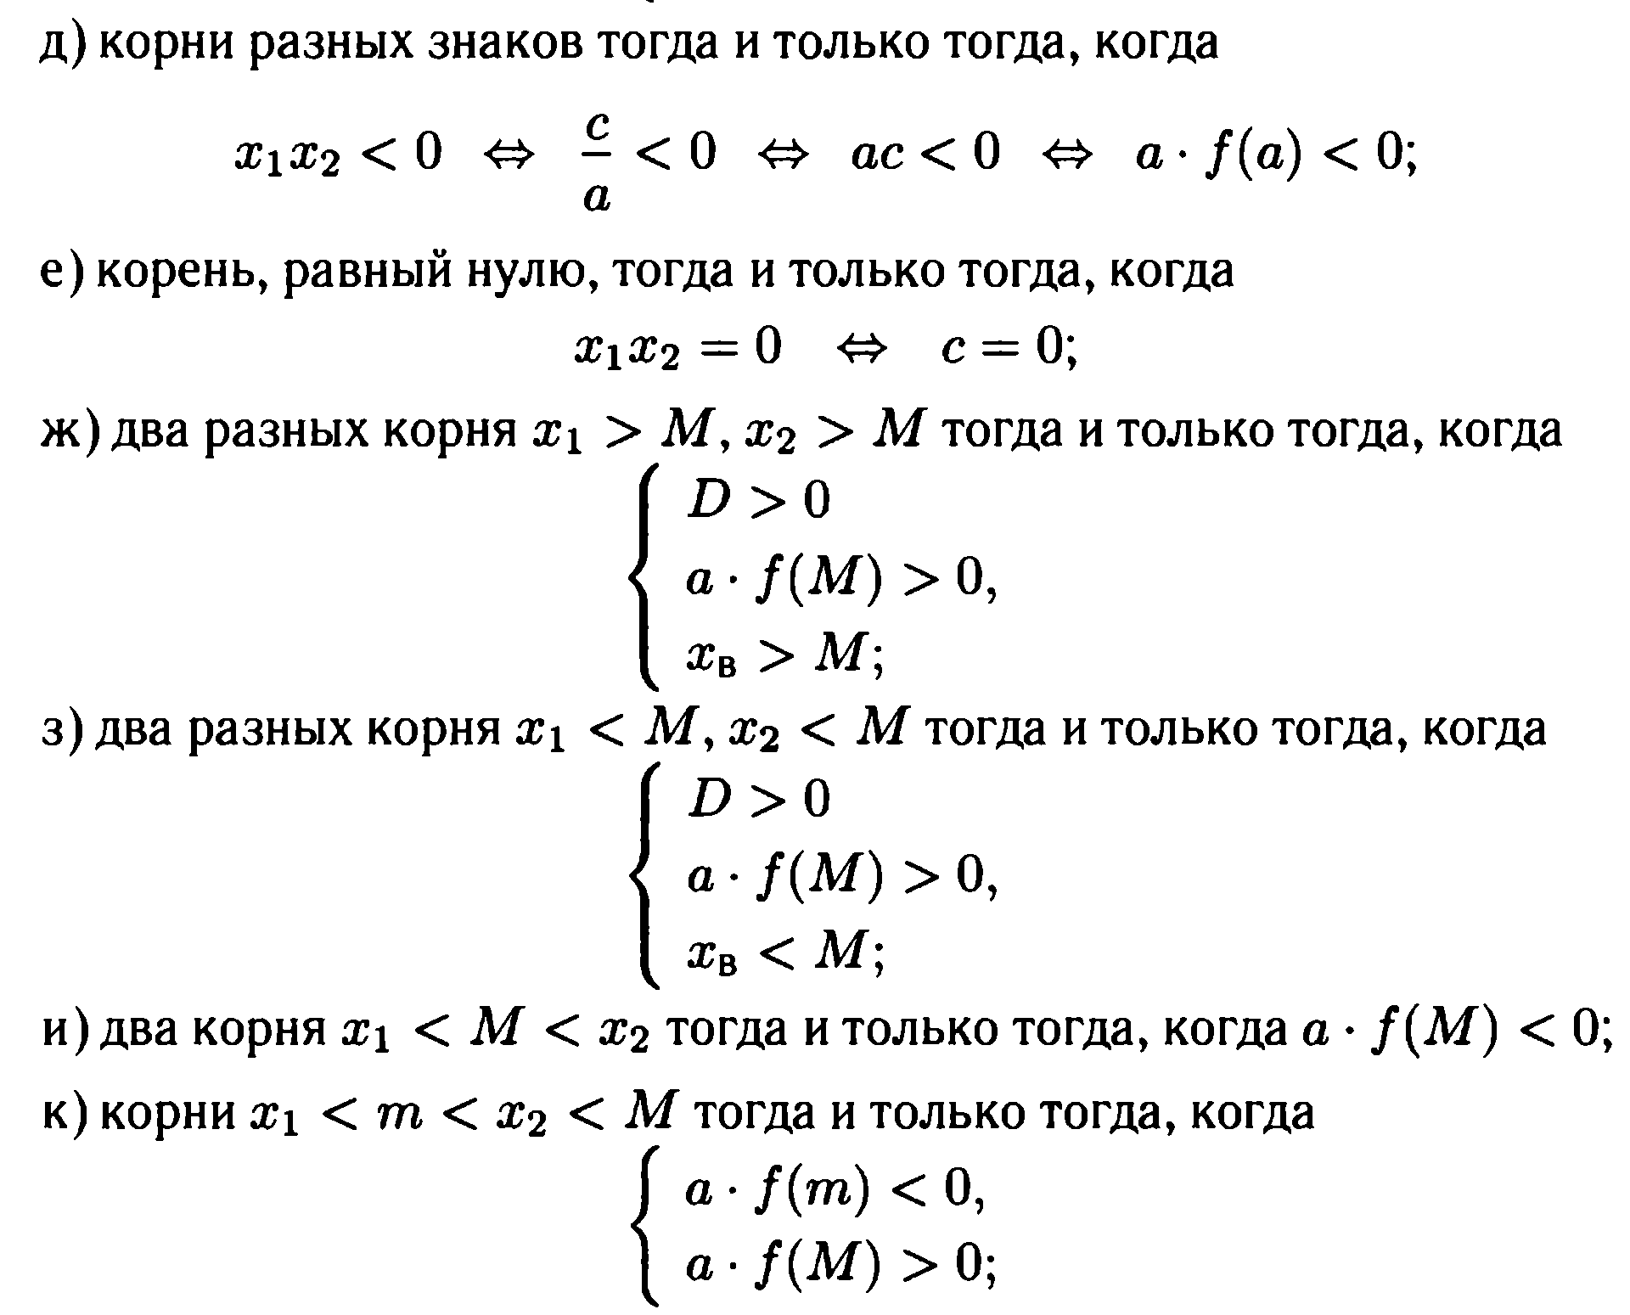

Slide 10
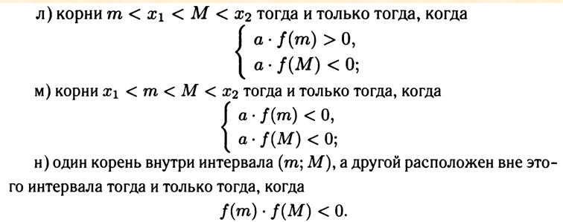
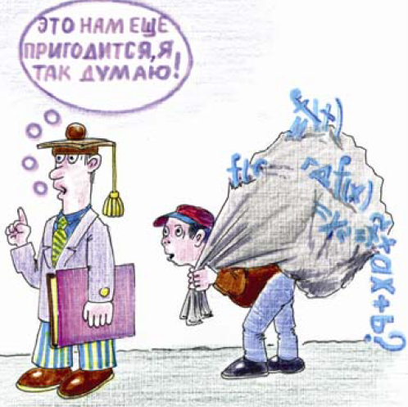
●13.46. При каких значениях параметра а
неравенство:
а) 9^{x} – 4(a – 1) . 3^{x} + a > 1 выполняется для
любого значения х?
б) 4^{x} – (a – 3) . 2^{x +1} + 2a + 2 < 0 не имеет
решений?
Ответ: а) 1 < а < 5/4;
б) –1 ≤ а ≤ 7.

Slide 11
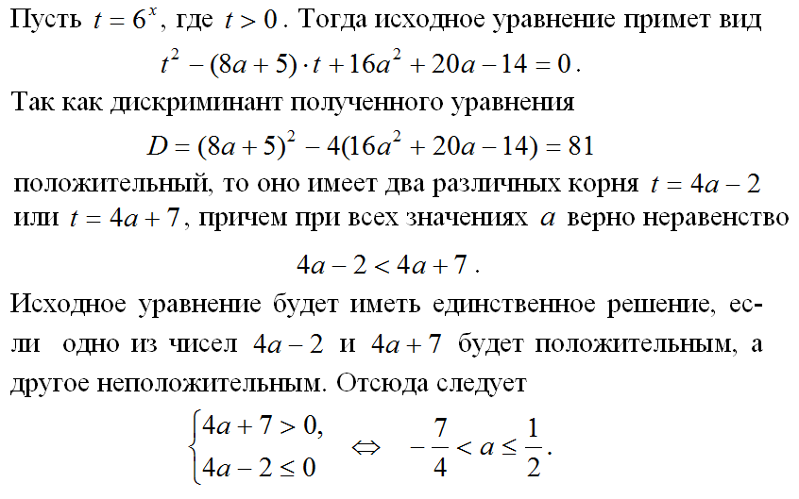
Задачи, сводящиеся к исследованию квадратного трехчлена

Slide 12
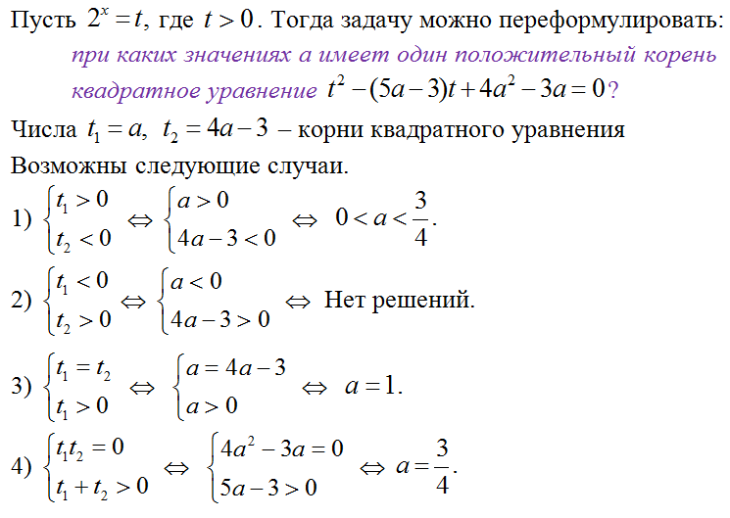
Задачи, сводящиеся к исследованию квадратного трехчлена

Slide 13
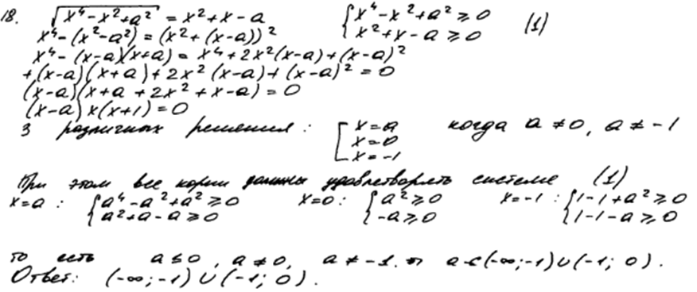
Алгебраический метод
18
Решение аналогичного примера участником экзамена.

Slide 14
Функциональный метод
Функциональный метод решения уравнений и неравенств (в том числе и с параметрами) является составной частью и естественным развитием функциональной линии обучения математике.
Рассмотрение функционального метода в программе средней школы на базовом уровне носит эпизодический характер.
Наиболее часто используются следующие свойства функций:
свойства ограниченности области определения или области значения функции (в частности, методы оценки и минимакса);
свойства четности и нечетности входящих в уравнение или неравенство функций;
кусочная монотонность большинства алгебраических и элементарных трансцендентных функций входящих в уравнение или неравенство (в частности, на этом основан метод рационализации);
периодичность функций и др..
В отличие от графического метода, знание этих свойств функций позволяет находить точные корни уравнения без построения графиков функций.

Slide 15
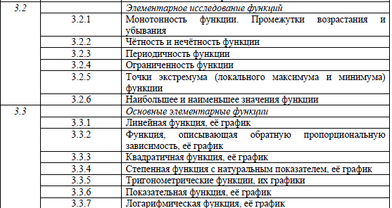
ЕГЭ профильный уровень (кодификатор)

Slide 16
Классификация задач,
решаемых функциональными методами
1. К первому типу отнесем задачи, в условии которых непосредственно требуется исследовать свойства функции y = f(x, a) (область определения, монотонность и т.д.) в зависимости от значений параметра a, принимающего допустимые числовые значения.
2. Ко второму типу задач отнесем такие, в которых формулировки свойств функции в точке или на промежутке позволяют рассматривать параметр не только в формуле, но и при задании области существования функции. Например, исследовать на монотонность функцию на промежутке [t; t+2] при всех значениях t.
3. Третий тип задач связан с постановкой дополнительных условий на свойства функции (количество нулей функции, ограничение на наибольшее значение функции и т.д.).
4. Решение задач четвертого типа опирается на определение свойства функции (непрерывность, дифференцируемость, экстремум, …). Подобные задачи можно переформулировать и свести к уравнению, неравенству или системе уравнений (неравенств), для решения которых используют аналитический или функционально-графический способы (графическую интерпретацию).

Slide 17
Область значений функции
Полезно знать и уметь находить область значений функций на всей области определения и на отрезке.
1

Slide 18
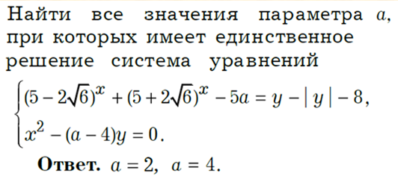
2
3
4
5

Slide 19
Использование ограниченности функции Метод оценки (минимаксные задачи)
Идея метода минимаксов.
Иначе говоря, уравнение можно переписать в виде
min f(x) = max g(x), то есть нужно найти такие значения чтобы они одновременно являлись точками минимума для функции и точками максимума для функции g(x) .
Поэтому подобные уравнения называют «минимаксными задачами».
Наиболее часто этот метод можно применить в случаях, когда функции, стоящие в левой и правой частях уравнения – разного типа (степенная и логарифмическая, степенная и тригонометрическая и т.д.)

Slide 20
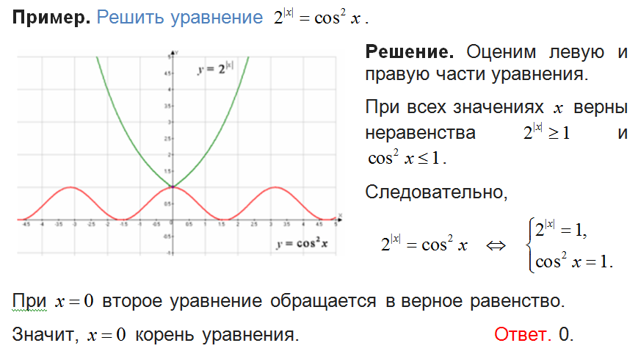
Функциональный метод Метод оценки (минимаксные задачи)

Slide 21
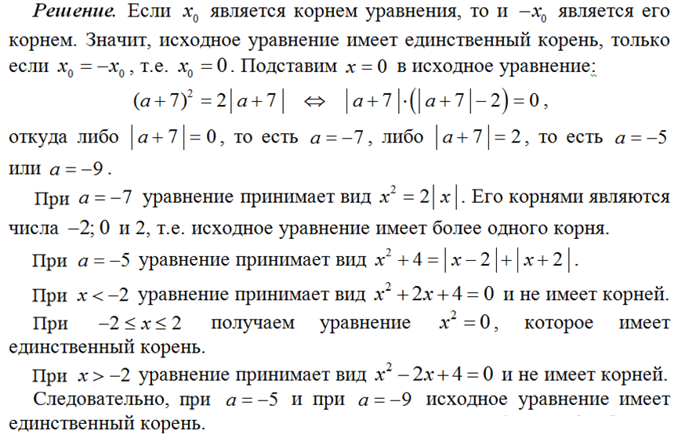
Четность, нечетность функции

Slide 22
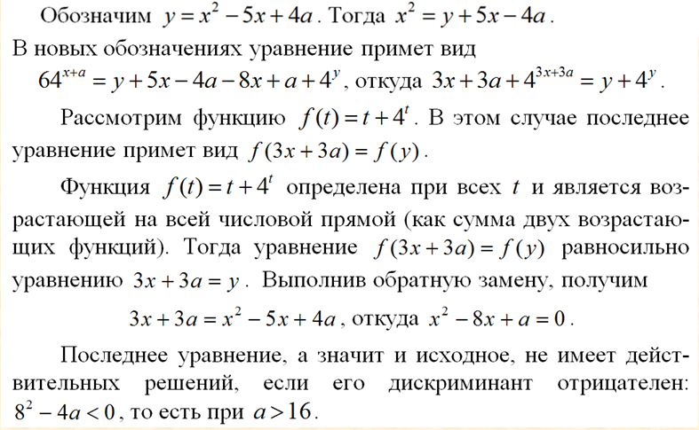
Функциональный метод (монотонность функции)
Пример из пособия

Slide 23
О функционально-графическом методе решения задач с параметрами
В задачах (уравнение, неравенство, система уравнений или неравенств)
вида (1)
где символ заменяет один из знаков часто ставится вопрос исследовать (1) на: – наличие решений или их отсутствие, – единственность решения или наличие определенного количества решений, – наличие решений определенного типа и т.д.
Для решения подобных задачи можно применять графический метод решения (метод наглядной графической интерпретации), основанный на использовании графических образов, входящих в (1) выражений.
Графиком функции y = f(x), x ∈ D(f) называется множество всех точек координатной плоскости Oxy вида (x, f(x)), где x ∈ D(f) .

Slide 24
О функционально-графических методах решения задач с параметрами
Графический метод применительно к рассматриваемым задачам допускает несколько интерпретаций, имеющих общее название метод сечений. В зависимости от того, какая роль отводится параметру при решении задачи с параметрами с использованием этого метода можно выделить два основных графических приема.
Построение графического образа на координатной плоскости Oxy.
В этом случае (1) приводится, если это возможно, к виду
построение графического образа на координатной плоскости Oxa.
В этом случае (1) приводится, если это возможно, к виду

Slide 25
Часто используемые семейства функций
Рассмотрим часто встречающиеся в подобных задачах семейства функций или уравнения и их графики.
1. Семейство линейных функций графики которых - прямые, проходящие через точку и имеющие угловой коэффициент, равный («пучок прямых» – так обычно называют это семейство графиков).
2. Семейство функций , графики которых получаются из графика параллельным переносом на вектор
(семейство «уголков»).
3. Семейство окружностей с центром в точке , радиуса .
При решении уравнения (неравенства) вида на плоскости
строятся график функции (назовем его «неподвижным») и прямые параллельные оси Далее в соответствии с условием задачи исследуется расположение построенных графиков.

Slide 26
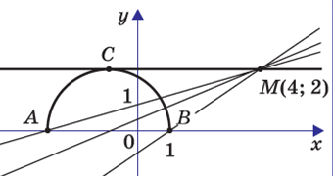
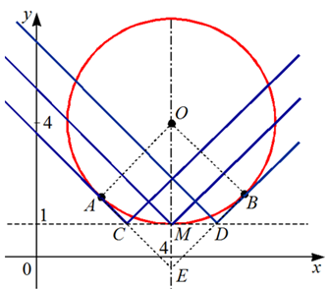
Соответствие формул и геометрических образов
ЕГЭ прошлых лет
Уравнение «пучка» прямых,
проходящих через точку (4; 2).

Slide 27
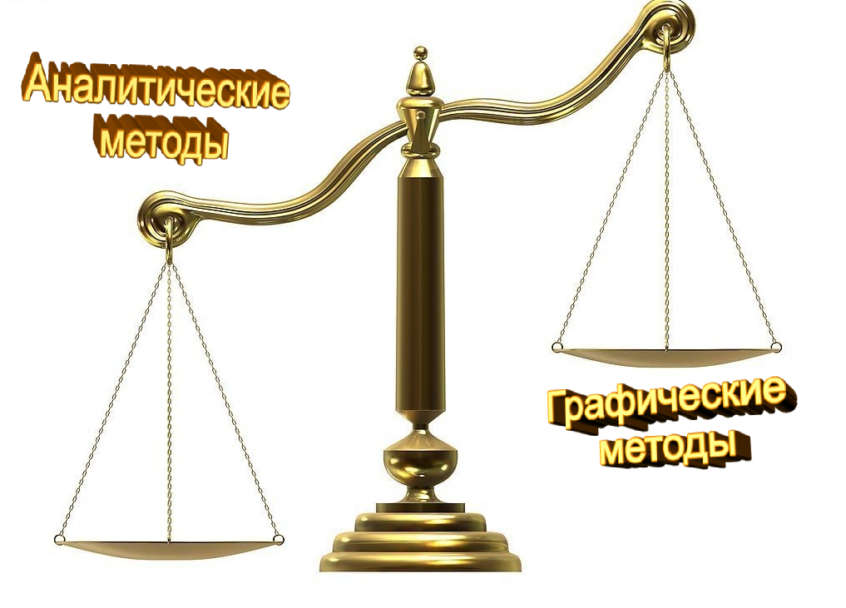
Плюсы и минусы графических методов в сравнении с аналитическими методами
Применение графических методов оправдано в случаях, когда в условии задачи ставится вопрос о количестве решений в зависимости от значений параметра или нахождения значений параметра, при которых решение отсутствует или единственно.
Плюсы графических методов:
во-первых, построив графический образ, можно определить, как влияет на
них и, соответственно, на решение изменение параметра;
во-вторых, иногда график дает возможность сформулировать аналитически необходимые и достаточные условия для решения поставленной задачи;
в-третьих, ряд теорем позволяет на основании графической информации делать вполне строгие и обоснованные заключения о количестве решений, об их границах и т.д.
Минусы графических методов: при использовании графических методов возникает вопрос о строгости решения. Требования к строгости должны определяться здравым смыслом. Если результат, полученный графическим методом, вызывает сомнения, его необходимо подкрепить аналитически.

Slide 28
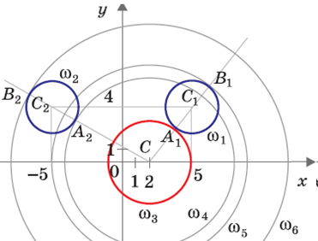
Геометрический метод
Требуется знание соответствия формул и геометрических образов, и величин (формулы расстояний между точками на прямой и на плоскости).

Slide 29
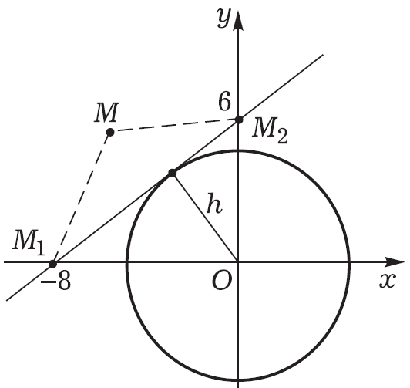
Геометрический метод

Slide 30
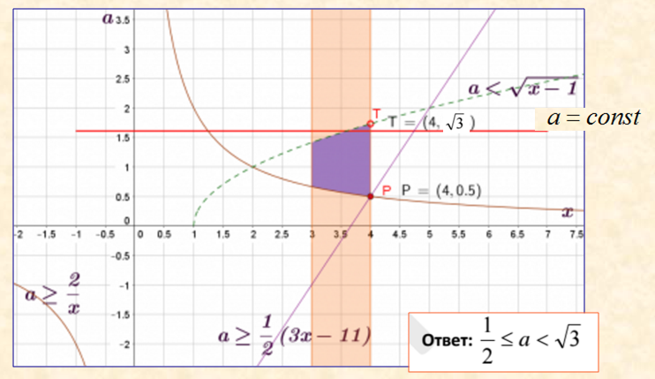
Метод областей
18
ЕГЭ 2017

Slide 31
На помощь приходит производная
18

Slide 32
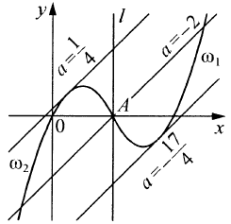
Комбинированный метод
18
ЕГЭ 2016

Slide 33
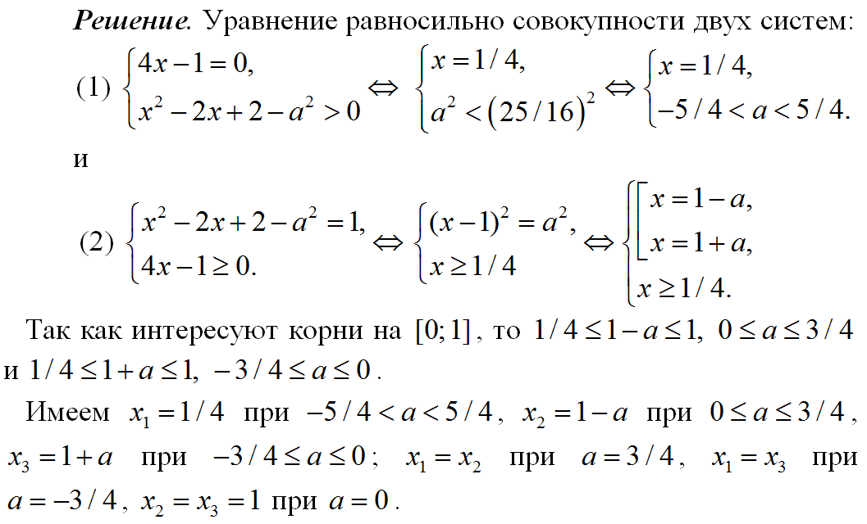
Задание №18 ЕГЭ 2017 (профильный уровень)
18

Slide 34
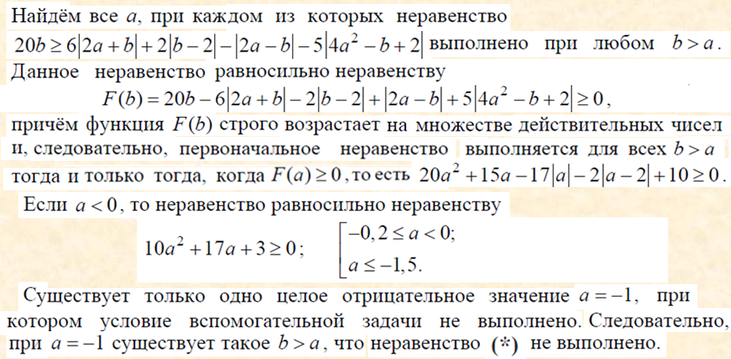
Задание №18 (тренировочная работа)
18

Slide 35
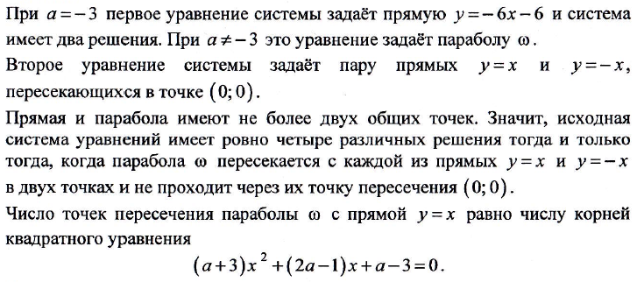
Задание №18 (ЕГЭ 2018)
18

Slide 36
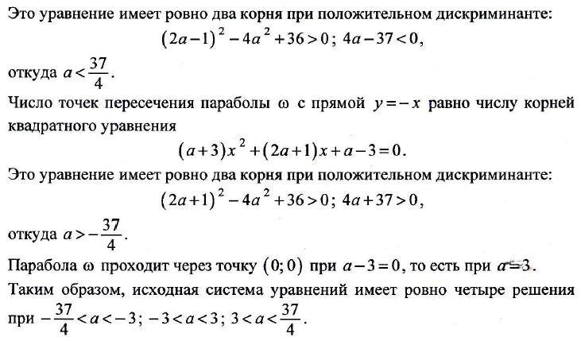
Решение задание №18 (ЕГЭ 2018)

Slide 37
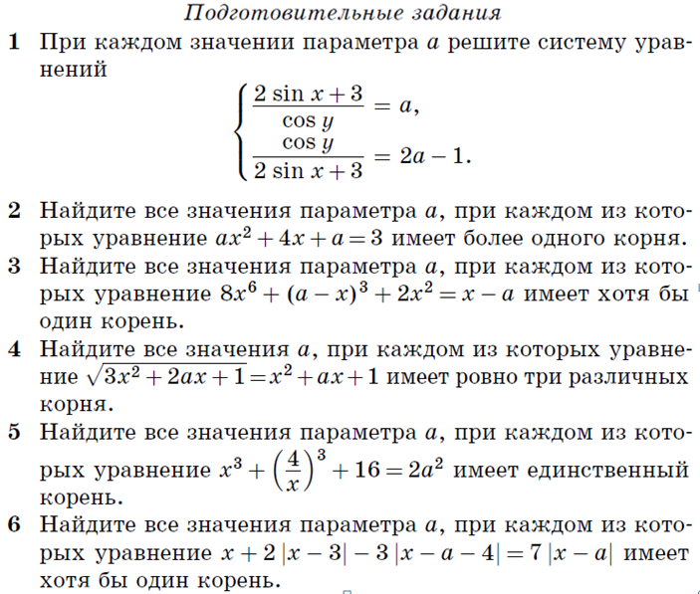
Подготовительные задания 18
37

Slide 38
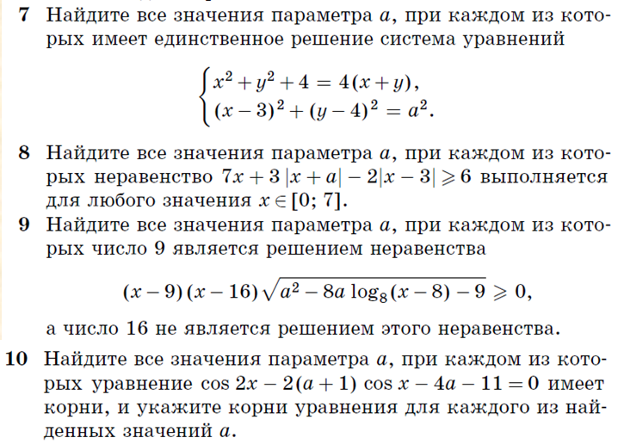
38

Slide 39
Ответы к подготовительным заданиям 18
39

Slide 40
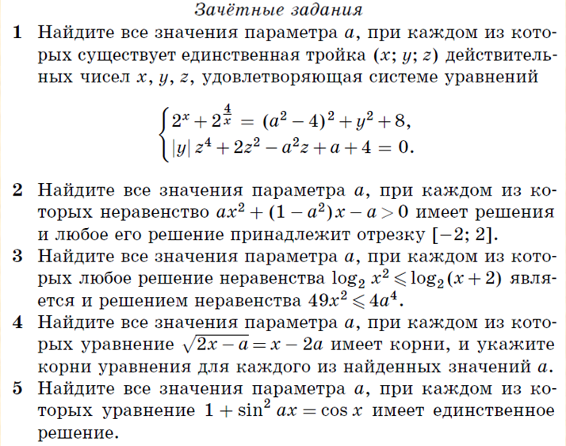
Зачетные задания 18
40

Slide 41
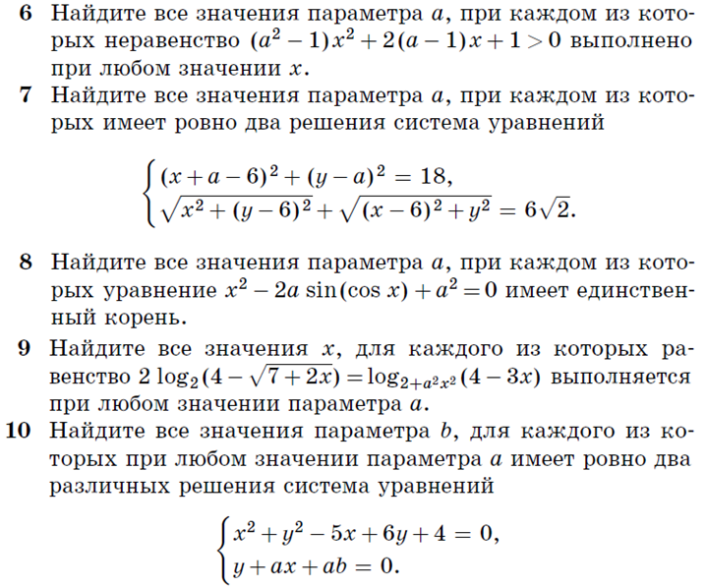
41

Slide 42
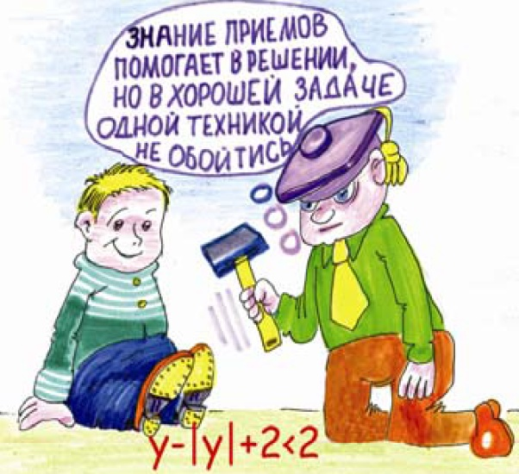
Ответы к зачетным заданиям 18
42

Slide 43
Задание №18 ЕГЭ 2017 (профильный уровень)
18
18
18
18

Slide 44
Задание №18 ЕГЭ 2017 (профильный уровень)
18
18
18

